Slide 1

Программная инженерия
guap.ru
Работу выполнили: Студенты гр. 2845, Панфилова А.Д. Пластун Ю.С.
Лапшина А.В.
Санкт-Петербург
2020
1

Slide 2
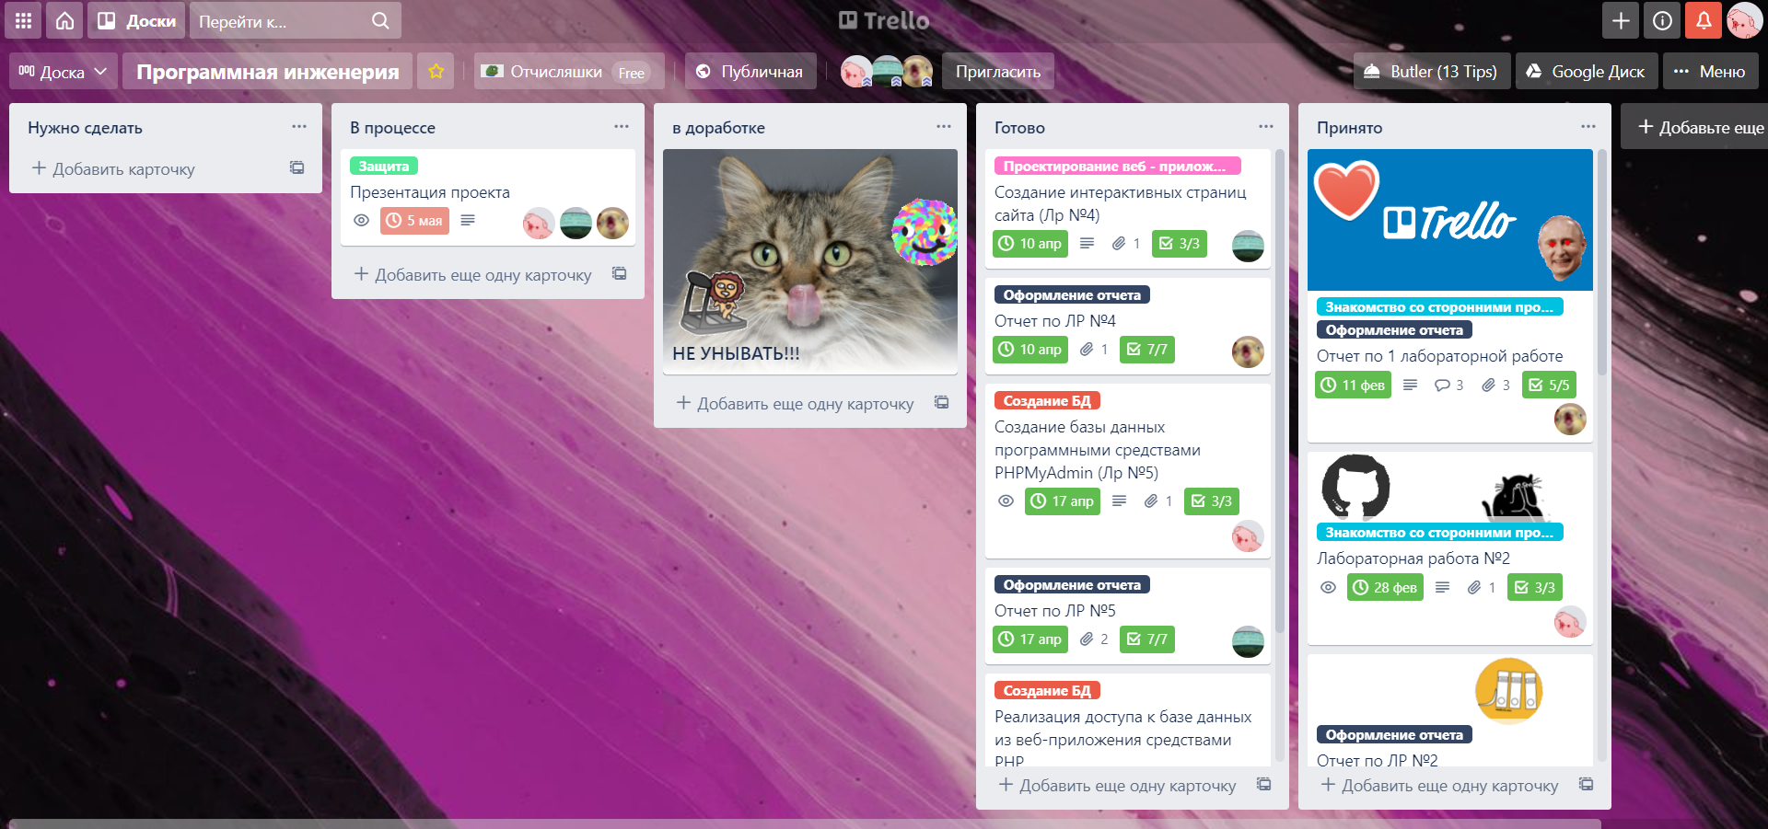
Планирование в Trello

Slide 3
Работа в Git

Slide 4
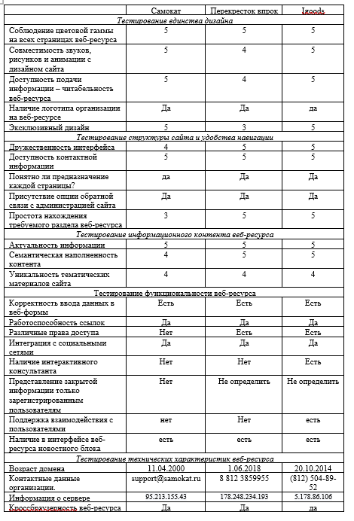
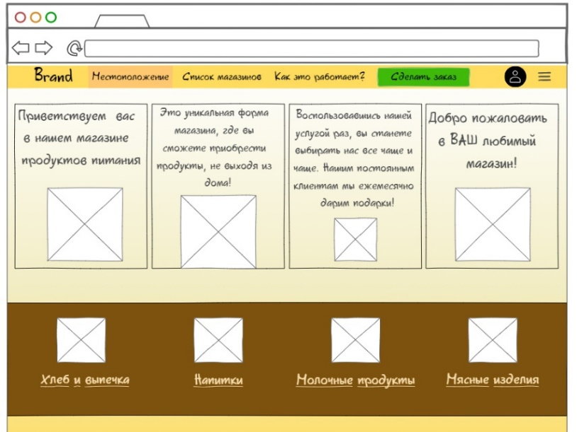
Анализ области и создание прототипов страниц

Slide 5
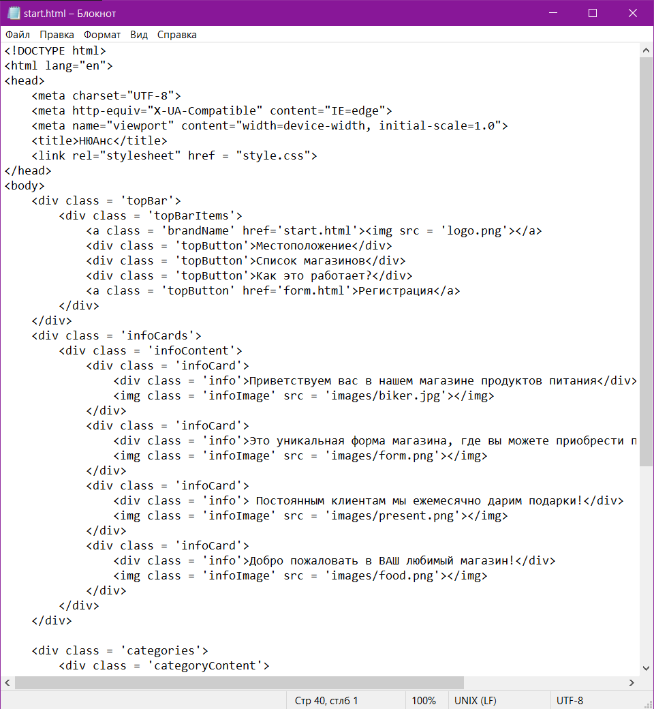
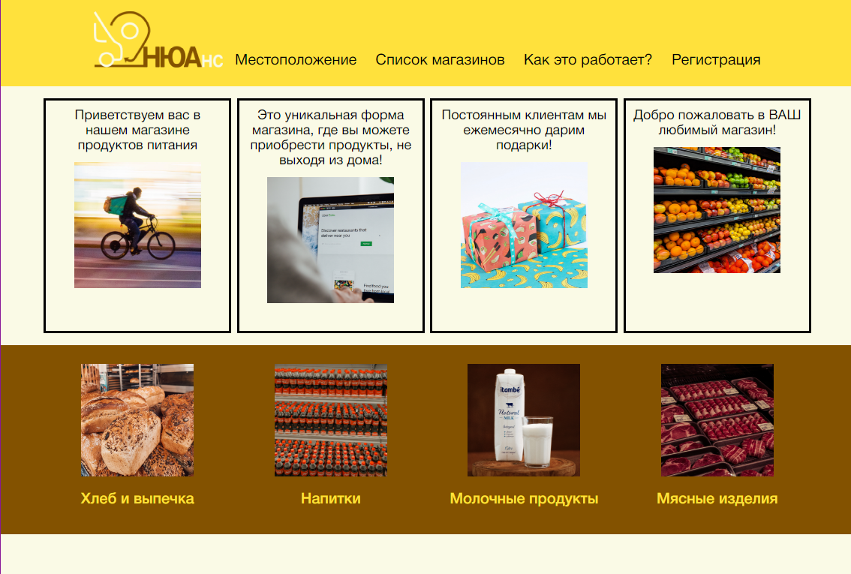
Создание страницы

Slide 6
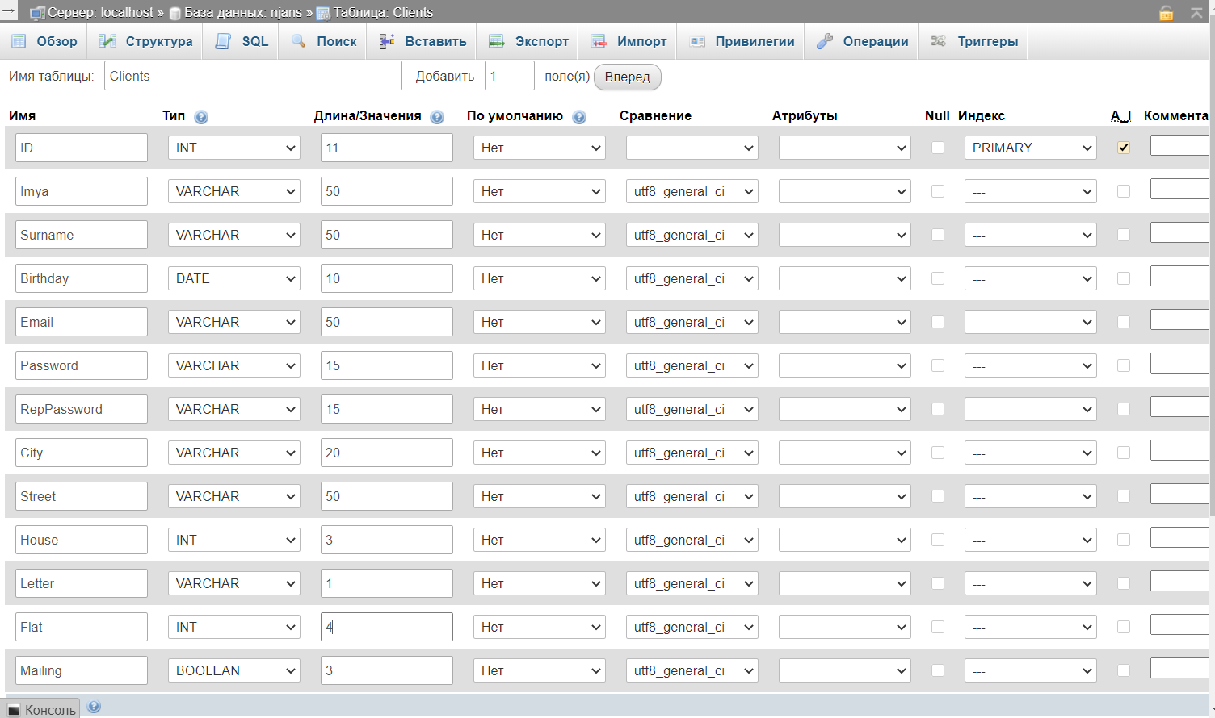
Создание базы данных

Slide 7
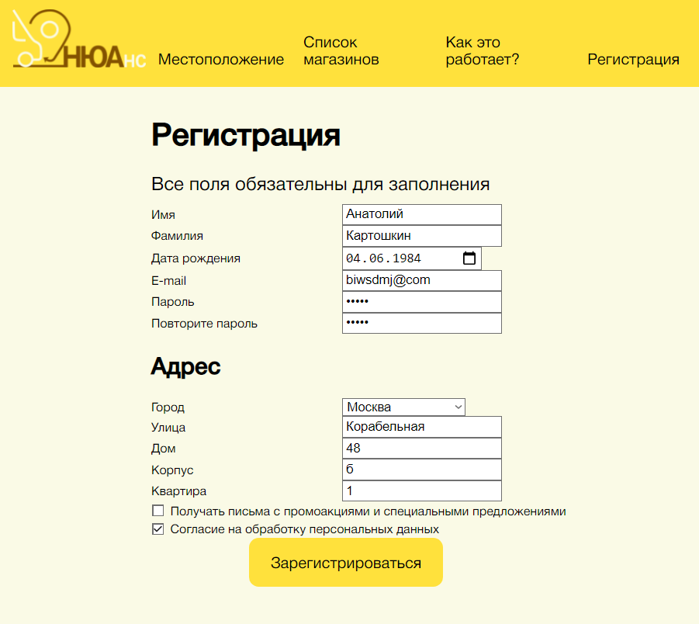
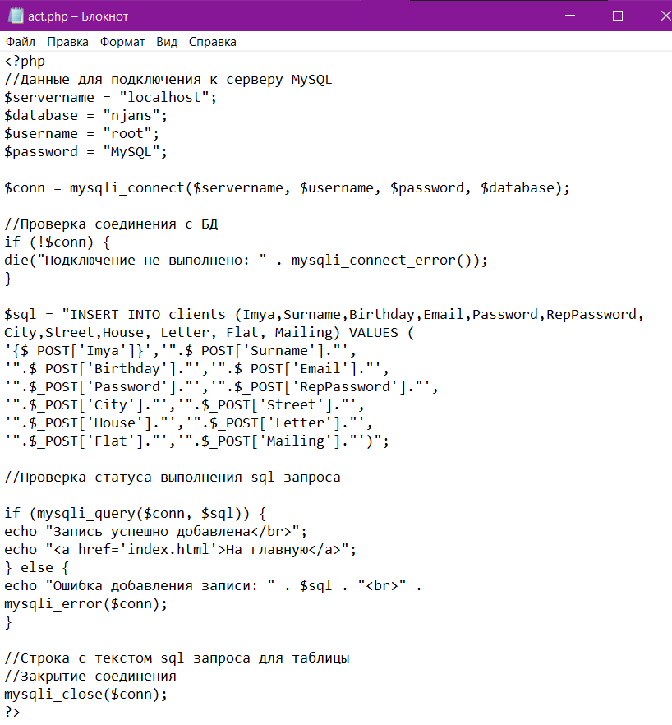
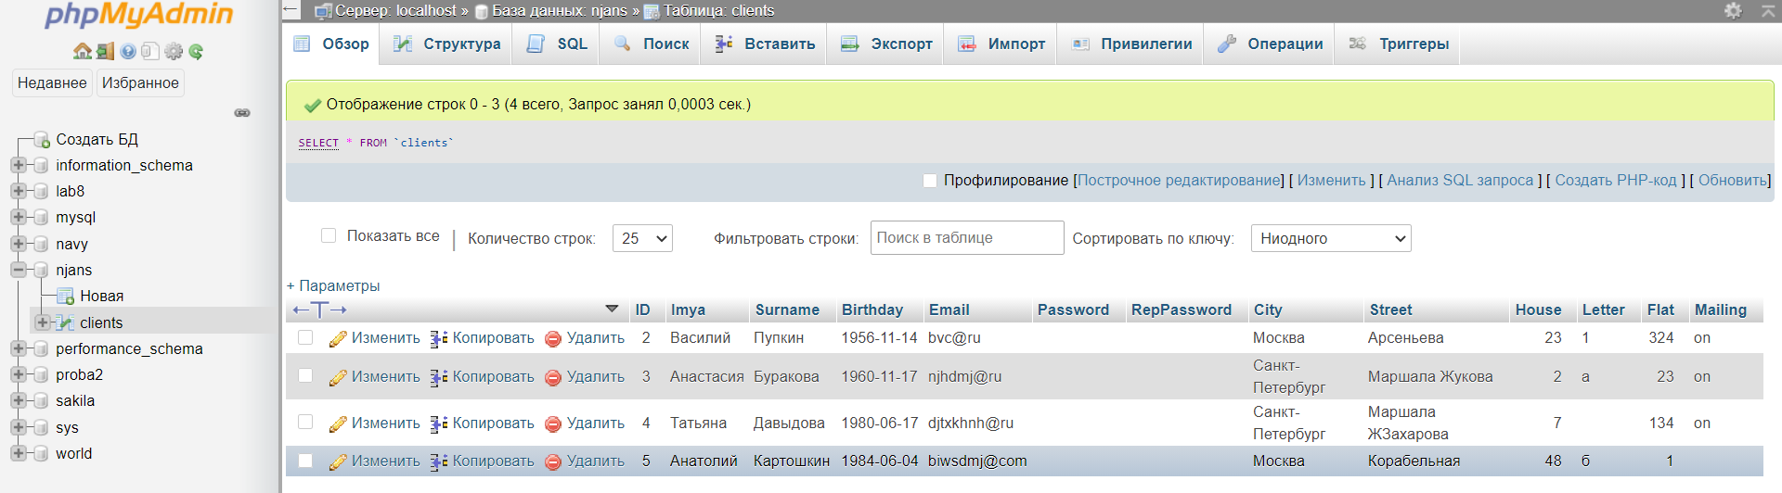
Реализация доступа к базе данных

Slide 8

guap.ru
Спасибо за внимание!

